Slide 1
Školství

Slide 2
Vzdělání
Původ slova vzdělání – „edukace“ z latinského educare.
Znamená „vedení ven“ nebo „vedení vpřed“

Slide 3
Základní pojmy
Výchova – proces záměrného působení na osobnost člověka s cílem dosáhnout pozitivních změn v jejím vývoji.
Vzdělávání – proces, ve kterém si žáci a studenti osvojují poznatky a činnosti, vytvářejí vědomosti a dovednosti, rozvíjejí tělesné a duševní schopnosti a zájmy.
Vzdělání – výsledný efekt procesu výchovy a vzdělávání.

Slide 4
Zásady vzdělávání
Rovný přístup bez diskriminace.
Zohledňování vzdělávacích potřeb jednotlivce.
Bezplatné základní a střední vzdělávání.
Svobodné šíření poznatků.
Zdokonalování procesu vzdělávání na základě výsledků dosažených ve vědě, výzkumu a vývoji.
Hodnocení výsledků vzdělávání dle školského zákona.
Celoživotní vzdělávání.

Slide 5
Dokumenty
Národní program rozvoje vzdělávací soustavy (Bílá kniha)
Strategie vzdělávací politiky České republiky
Strategie digitálního vzdělávání

Slide 6
Význam školství
Vzdělávání podmiňuje rozvoj vědy => aplikace vědeckých poznatků zvyšuje vzdělanost pracovníků => věda a její objevy následně obohacují obsah vzdělávání.

Slide 7
Školství tvoří
Školský systém = uspořádaný systém vzdělávání
Školská soustava = soubor výchovně – vzdělávacích zařízení
Struktura vzdělávací soustavy dána z. č. 561/2004 Sb., školský zákon, z. č. 111/1998 Sb., o vysokých školách, z. č. 179/2006 Sb., o dalším vzdělávání

Slide 8
Vzdělávací soustava ČR
Mateřské školy
Základní školy
Střední školy
Vyšší odborné školy
Vysoké školy
Speciální školy (např. pro zdravotně postižené – předškolní, základní, střední)

Slide 9
Vzdělávací soustava ČR
Základní umělecké školy
Státní jazykové školy
Školská zařízení (pro výkon ústavní výchovy, ochranné výchovy a preventivní výchovné péče, zařízení školního stravování).

Slide 10
Právní formy škol
ve formě příspěvkových organizací (PO) mají v kompetenci zřizovat jen MŠMT, kraje a územně samosprávné celky.
Ostatní právnické a fyzické osoby, registrované církve a náboženské společnosti, kterým bylo přiznáno oprávnění zřizovat církevní školy, zřizují školy a školská zařízení jako školské právnické osoby (ŠPO).
Školský rejstřík

Slide 11
Školství a veřejná správa
Ředitel školy (předškolního nebo školního zařízení).
Školská rada
MŠMT
Česká školní inspekce
Obce
Kraje

Slide 12
Ředitel
  Odpovídá za odbornou a pedagogickou úroveň.
  Odpovědnost za zajištění dohledu nad dětmi a nezletilými žáky ve škole.
  Stanovuje organizaci a podmínky provozu školy.
  Odpovídá za použití finančních prostředků SR.
  Předkládá rozbor hospodaření.
  Zpracovává školní vzdělávací programy
  Přijímá ke vzdělávání, povoluje individuální vzdělávací plán
  Vydává školní řád, stipendijní řád

Slide 13
Školská rada
  Zřizuje se při ZŠ, SŠ a VOŠ
  Umožňuje zákonným zástupcům nezletilých žáků, zletilým žákům a studentům, pedagogickým pracovníkům, zřizovateli a dalším osobám podílet se na správě školy.
  Zřizuje ji zřizovatel
  Třetinu členů jmenuje zřizovatel, třetinu volí zákonní zástupci nezletilých žáků a zletilí žáci a studenti a třetinu pedagogičtí pracovníci.

Slide 14
Úkoly ŠR
Vyjadřuje se k návrhům školních vzdělávacích programů.
Schvaluje výroční zprávu o činnosti školy.
Schvaluje školní řád, ve SŠ a VOŠ stipendijní řád.
Podílí se na zpracování koncepčních záměrů rozvoje školy.
Projednává návrh rozpočtu na další rok.

Slide 15
MŠMT
Stav, koncepce a rozvoj vzdělávací soustavy.
Vydává Národní program vzdělávání
Zřizování a rušení MŠ, ZŠ a SŠ s vyučovacím jazykem národnostní menšiny.
Vydává výroční zprávu ke vzdělávací soustavě.

Slide 16
Česká školní inspekce
Dohlíží na kvalitní poskytování vzdělávání
Tvorba koncepce inspekční činnosti a systému hodnocení vzdělávací soustavy.
Analýza informací o vzdělávání, o činnosti škol a efektivnosti vzdělávací soustavy.
Hodnocení naplňování školního vzdělávacího programu.
Výroční zprávy o výsledcích kontrol.

Slide 17
Obec
Je povinna zajistit podmínky pro předškolní vzdělávání a pro plnění PŠD – za tímto účelem obec zřídí MŠ a ZŠ (Školské obvody spádové školy)

Slide 18
Kraj
Zajišťuje podmínky pro uskutečňování středního, vyššího odborného vzdělávání, vzdělávání žáků a studentů se zdravotním postižením, jazykové, základní umělecké a zájmové vzdělávání a výkonu ústavní výchovy.

Slide 19
Regionální školství
Nepatří tam vysoké školy

Slide 20
Vzdělávací programy
Národní program vzdělávání
Rámcové vzdělávací programy
Školní vzdělávací programy

Slide 21
Rámcové vzdělávací programy
Vydává je MŠMT.
Vydávají se pro každý obor
Konkrétní cíle, formy, délka a povinný obsah vzdělávání.
Profesní profil, podmínky průběhu a ukončování vzdělávání.

Slide 22
Školní vzdělávací programy
Zpracovává ředitel školy
Podle nich se uskutečňuje vzdělávání v jednotlivé škole a školském zařízení.

Slide 23
Základní školy
Musí dodržovat rámcové vzdělávací programy ( školní vzdělávací program - učební plán, učební osnovy).
Síť základních škol v ČR dostatečně hustá, od roku 2006 počet klesá.

Slide 24
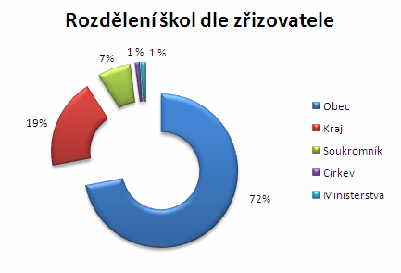
Zřizovatelé základních škol v Moravskoslezském kraji

Slide 25
Střední školy
Druhy: gymnázia, střední odborné školy, střední odborná učiliště.

Slide 26
Středoškolské vzdělávání
Všeobecné (gymnázia), odborné vzdělání (střední odborné školy n. učiliště).
Ukončení studia – maturitní zkouška nebo výuční list.
SŠ mohou organizovat také programy nástavbového studia, které je určeno pro absolventy učebních oborů.
Dáno rámcovými vzdělávacími programy.

Slide 27
Vyšší odborné školy
Do české vzdělávací soustavy patří od roku 1995.
Určeno absolventům středních škol.
Obory zaměřeny na praktickou profesní orientaci.
Zpravidla dvouleté nebo tříleté.
Existují jako jeden právní subjekt se SOŠ.
Absolventi získávají titul diplomovaný specialista (Dis.)
Pokračuje-li absolvent ve studiu na VŠ, může mu být (ale nemusí) podle vysokoškolského zákona část vyššího odborného studia uznána.

Slide 28
Vysoké školy
Terciární vzdělávání, má právo udělovat akademické tituly
Vymezeno z. č. 111/1998 Sb., o vysokých školách
Univerzitní a neuniverzitní
Akreditační komise České republiky – hodnotí kvalitu VŠ, přiděluje akreditace

Slide 29
Vysoké školy
Univerzitní - Uskutečňují všechny typy studijních programů (bakalářský, magisterský a doktorský). Provozují činnosti pedagogické, ale také vědecké, výzkumné, vývojové a umělecké. Člení se na jednotlivé fakulty.
Neuniverzitní – uskutečňují především bakalářské studijní programy, mohou též uskutečňovat magisterské studijní programy, nečlení se na fakulty.

Slide 30
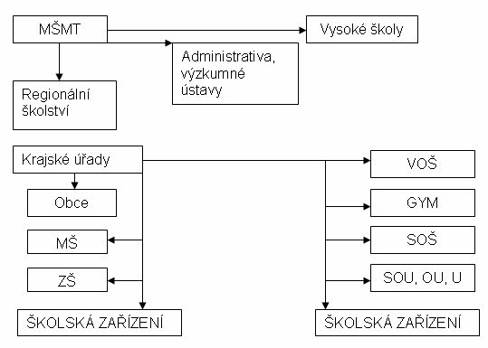
Toky finančních prostředků ve školství v ČR

Slide 31
Financování
MŠMT kapitola 333
Největší objem do regionálního školství
Dotace pro vysoké školy
Financování dle republikových a krajských normativů

Slide 32
Rozpočet MŠMT
Kapitola 333 zabezpečuje financování jednotlivých školských úseků.
Poskytovatelem účelových a institucionálních prostředků na výzkum a vývoj.
Podporuje činnost v oblasti mládeže, tělovýchovy a sportovní reprezentace.

Slide 33
Krajský úřad (odbor školství)
V přenesené působnosti rozepisuje a poskytuje prostředky přidělené ze SR přímo:
Školským organizacím zřizovaných krajem.
Školským organizacím zřizovaných obcemi nebo svazky obcí.
Krajský úřad poskytuje dotaci také soukromým školám, předškolním a školským zařízením.

Slide 34
Financování normativy
Republikové normativy – stanoví MŠMT částku připadající na jednoho žáka příslušné věkové kategorie.
Krajské normativy – stanoví krajský úřad, jejich součástí jsou příplatky na speciální vzdělávací potřeby žáků.

Slide 35
Vícezdrojové financování
Dotace ze státního rozpočtu
Příspěvky od svého zřizovatele
Vlastní doplňková činnost
Peněžní fondy
Ostatní zdroje (z programů EU)

Slide 36
Děkuji za pozornost

